Slide 1

Vzdelávanie mladých lídrov
Maroš Tomašov

Slide 2
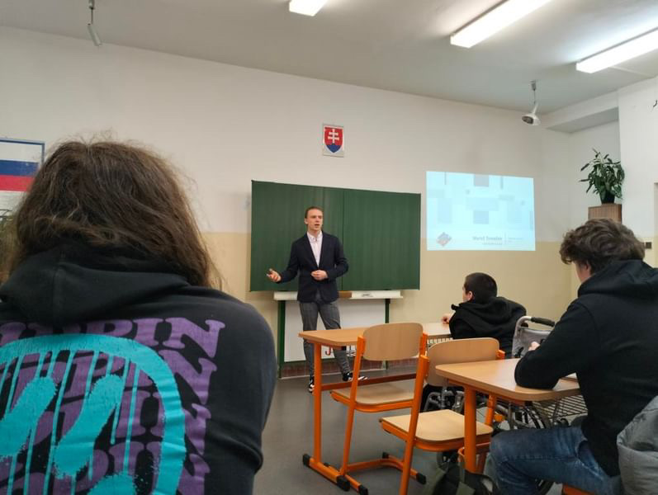
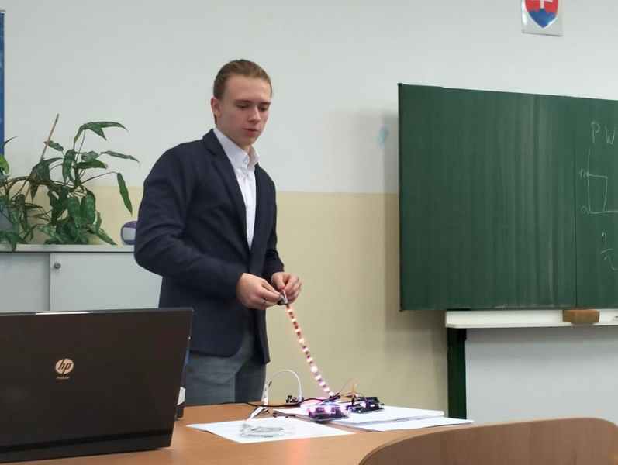
Cieľ
Mojím cieľom bolo zvýšiť informovanosť o vývojovích doskách, ale hlavným cieľom bolo inšpirovať študentov pre tvorbu nových a inovatívnych projektov, pomocou technológie

Slide 3
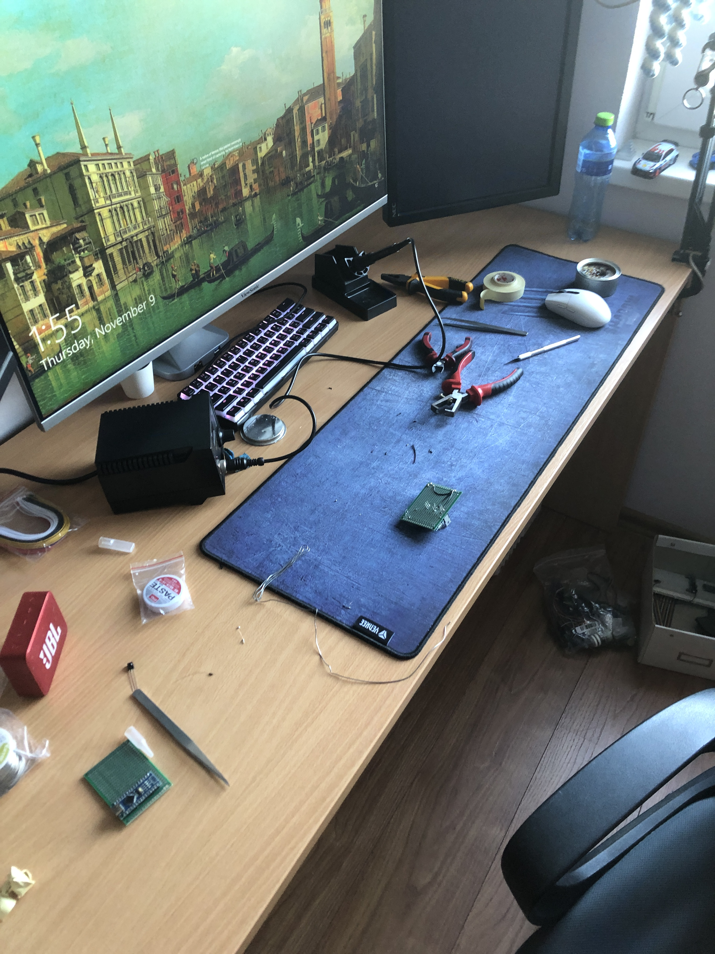
Príprava
Pripravil som si jednu medenú dosku, pre vysvetlenie Mosfetových transistorov na funkčnej doske. K tomu som si pripravil aj modulárne dosky, ktoré sa dajú rozoberať aby sa dali ukázať jednotlivé komponenty.

Slide 4
Prednášanie
Spôsob
Nebolo to len prednášanie, ale zahrnul som k tomu aj prácu so študentami.
Triedy
1.C a 2.C
Moja spokojnosť
Moj pohľad je velmi pozitívny vzhľadom na to, že mi učitelia a p. riaditeľ umožniľ si zvýšiť moju úroveň komunikácie.

Slide 5
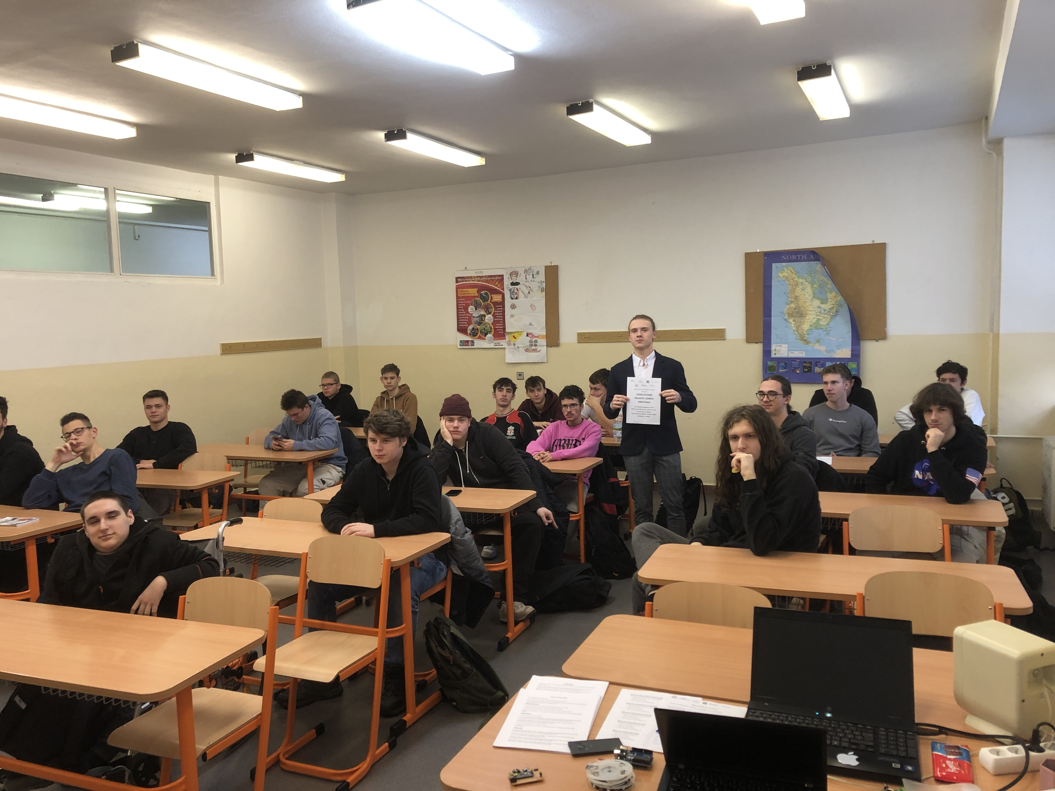
Spätná väzba
Pre učiteľov bolo veľa neznámych výrazov
Povrchovo rozobraná téma
Zvyšne kladná

Slide 6
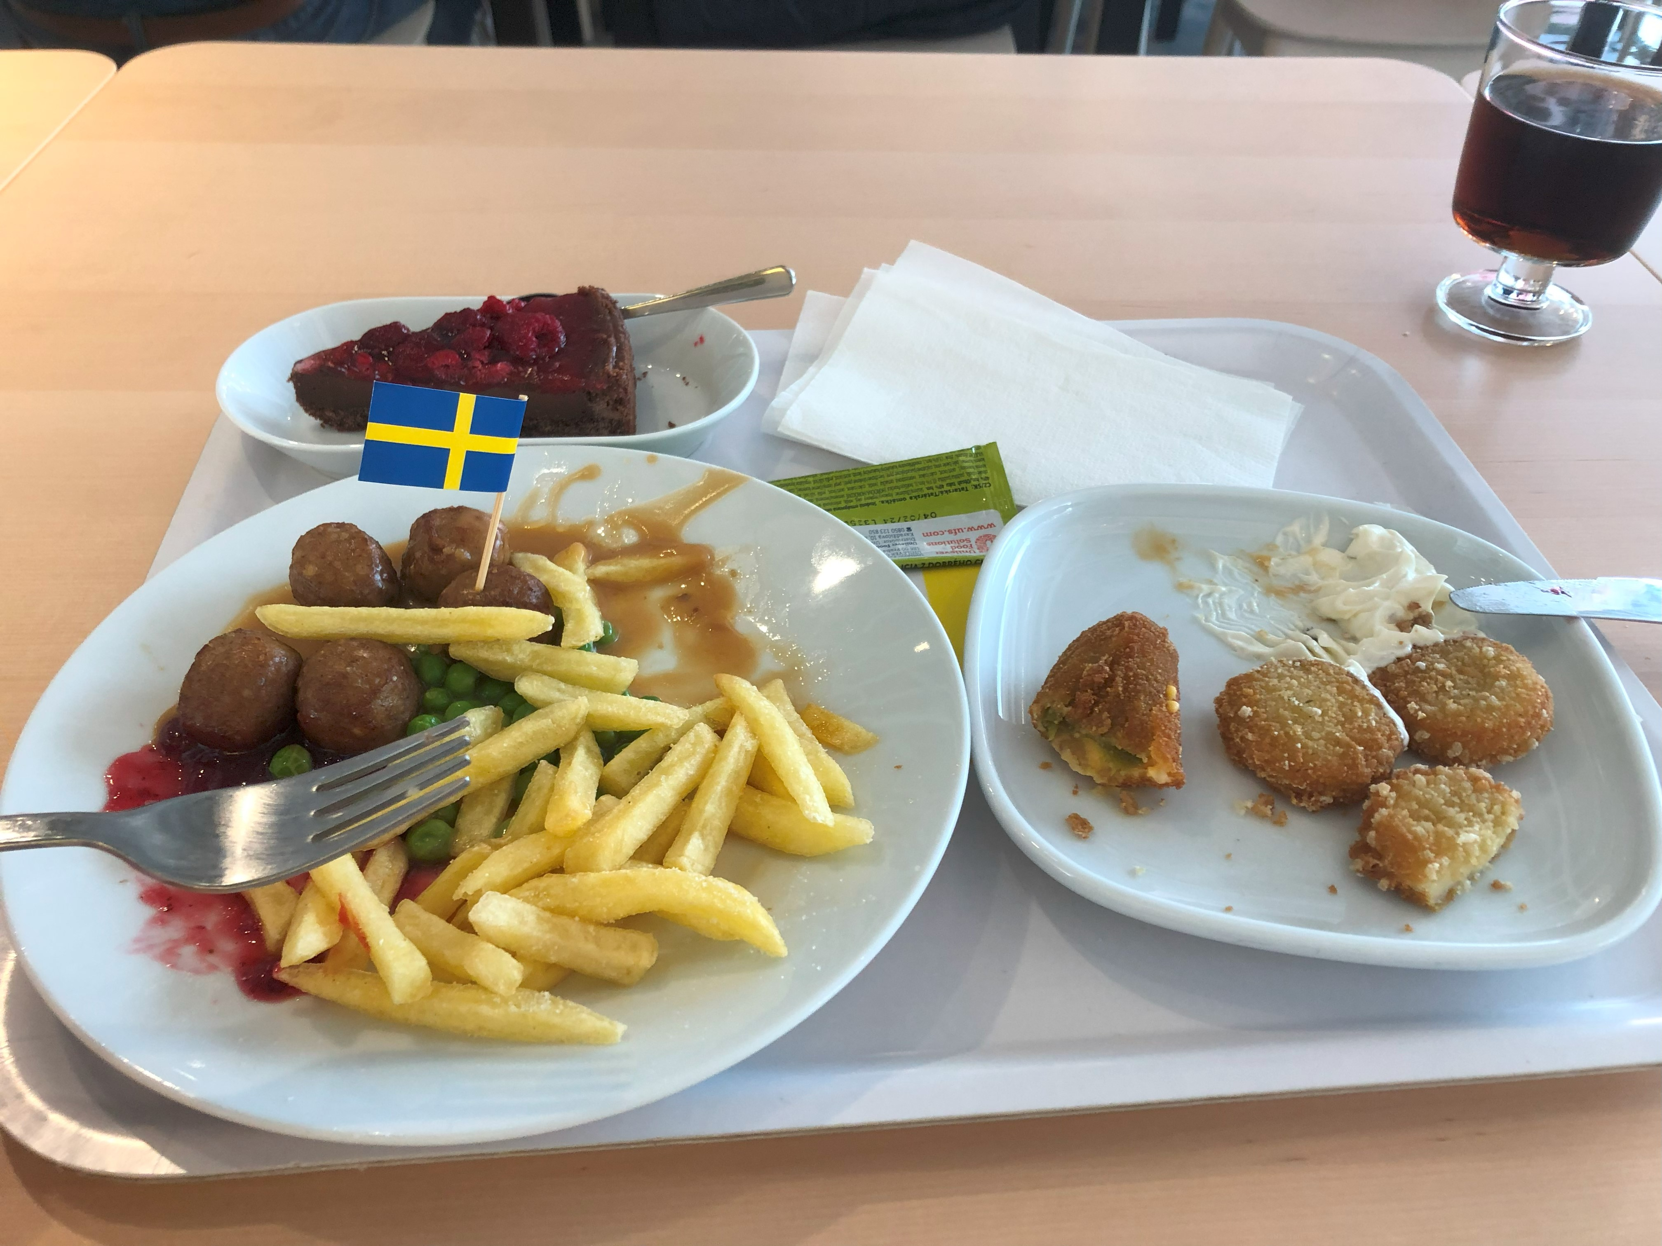
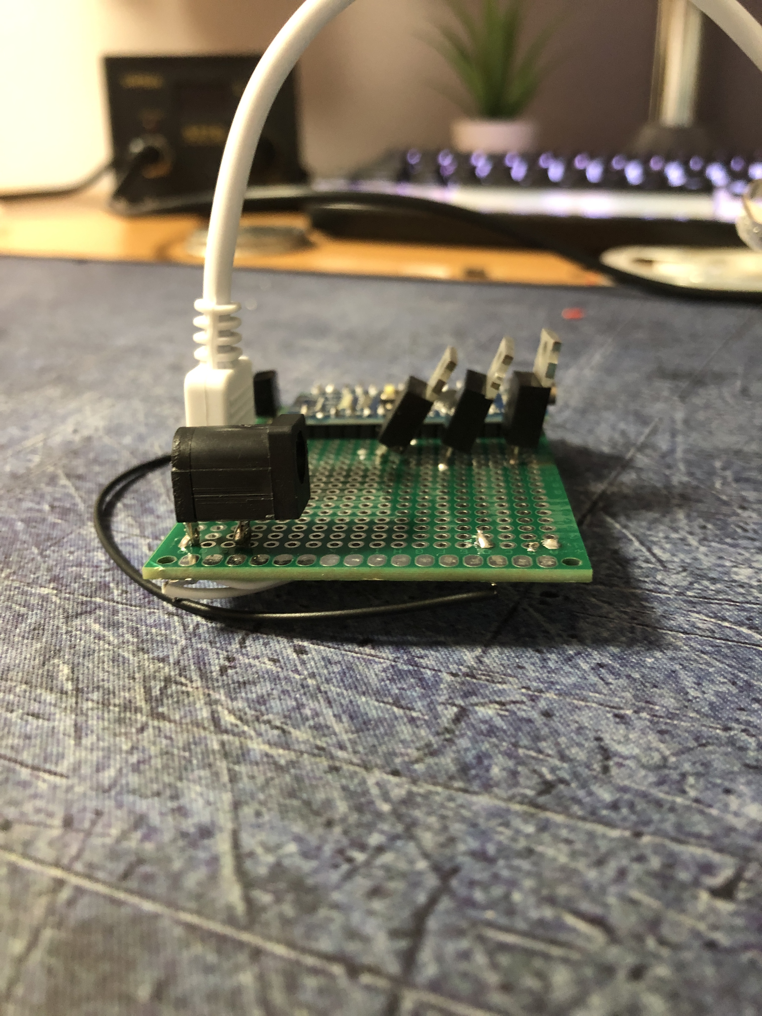
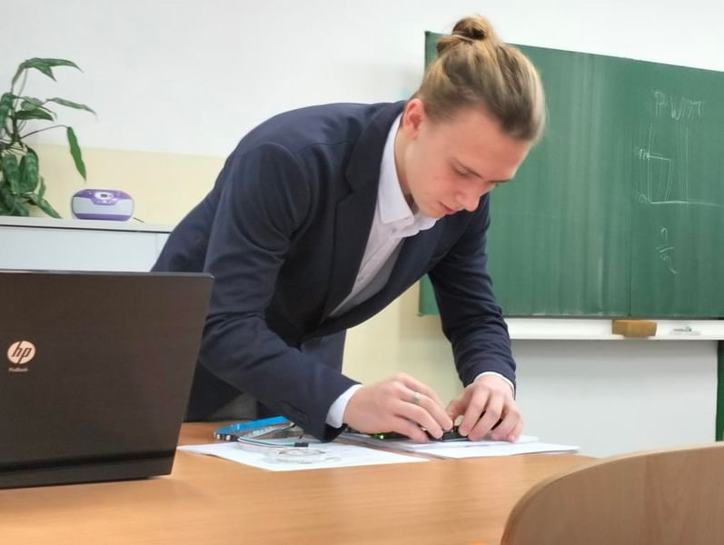

Slide 7
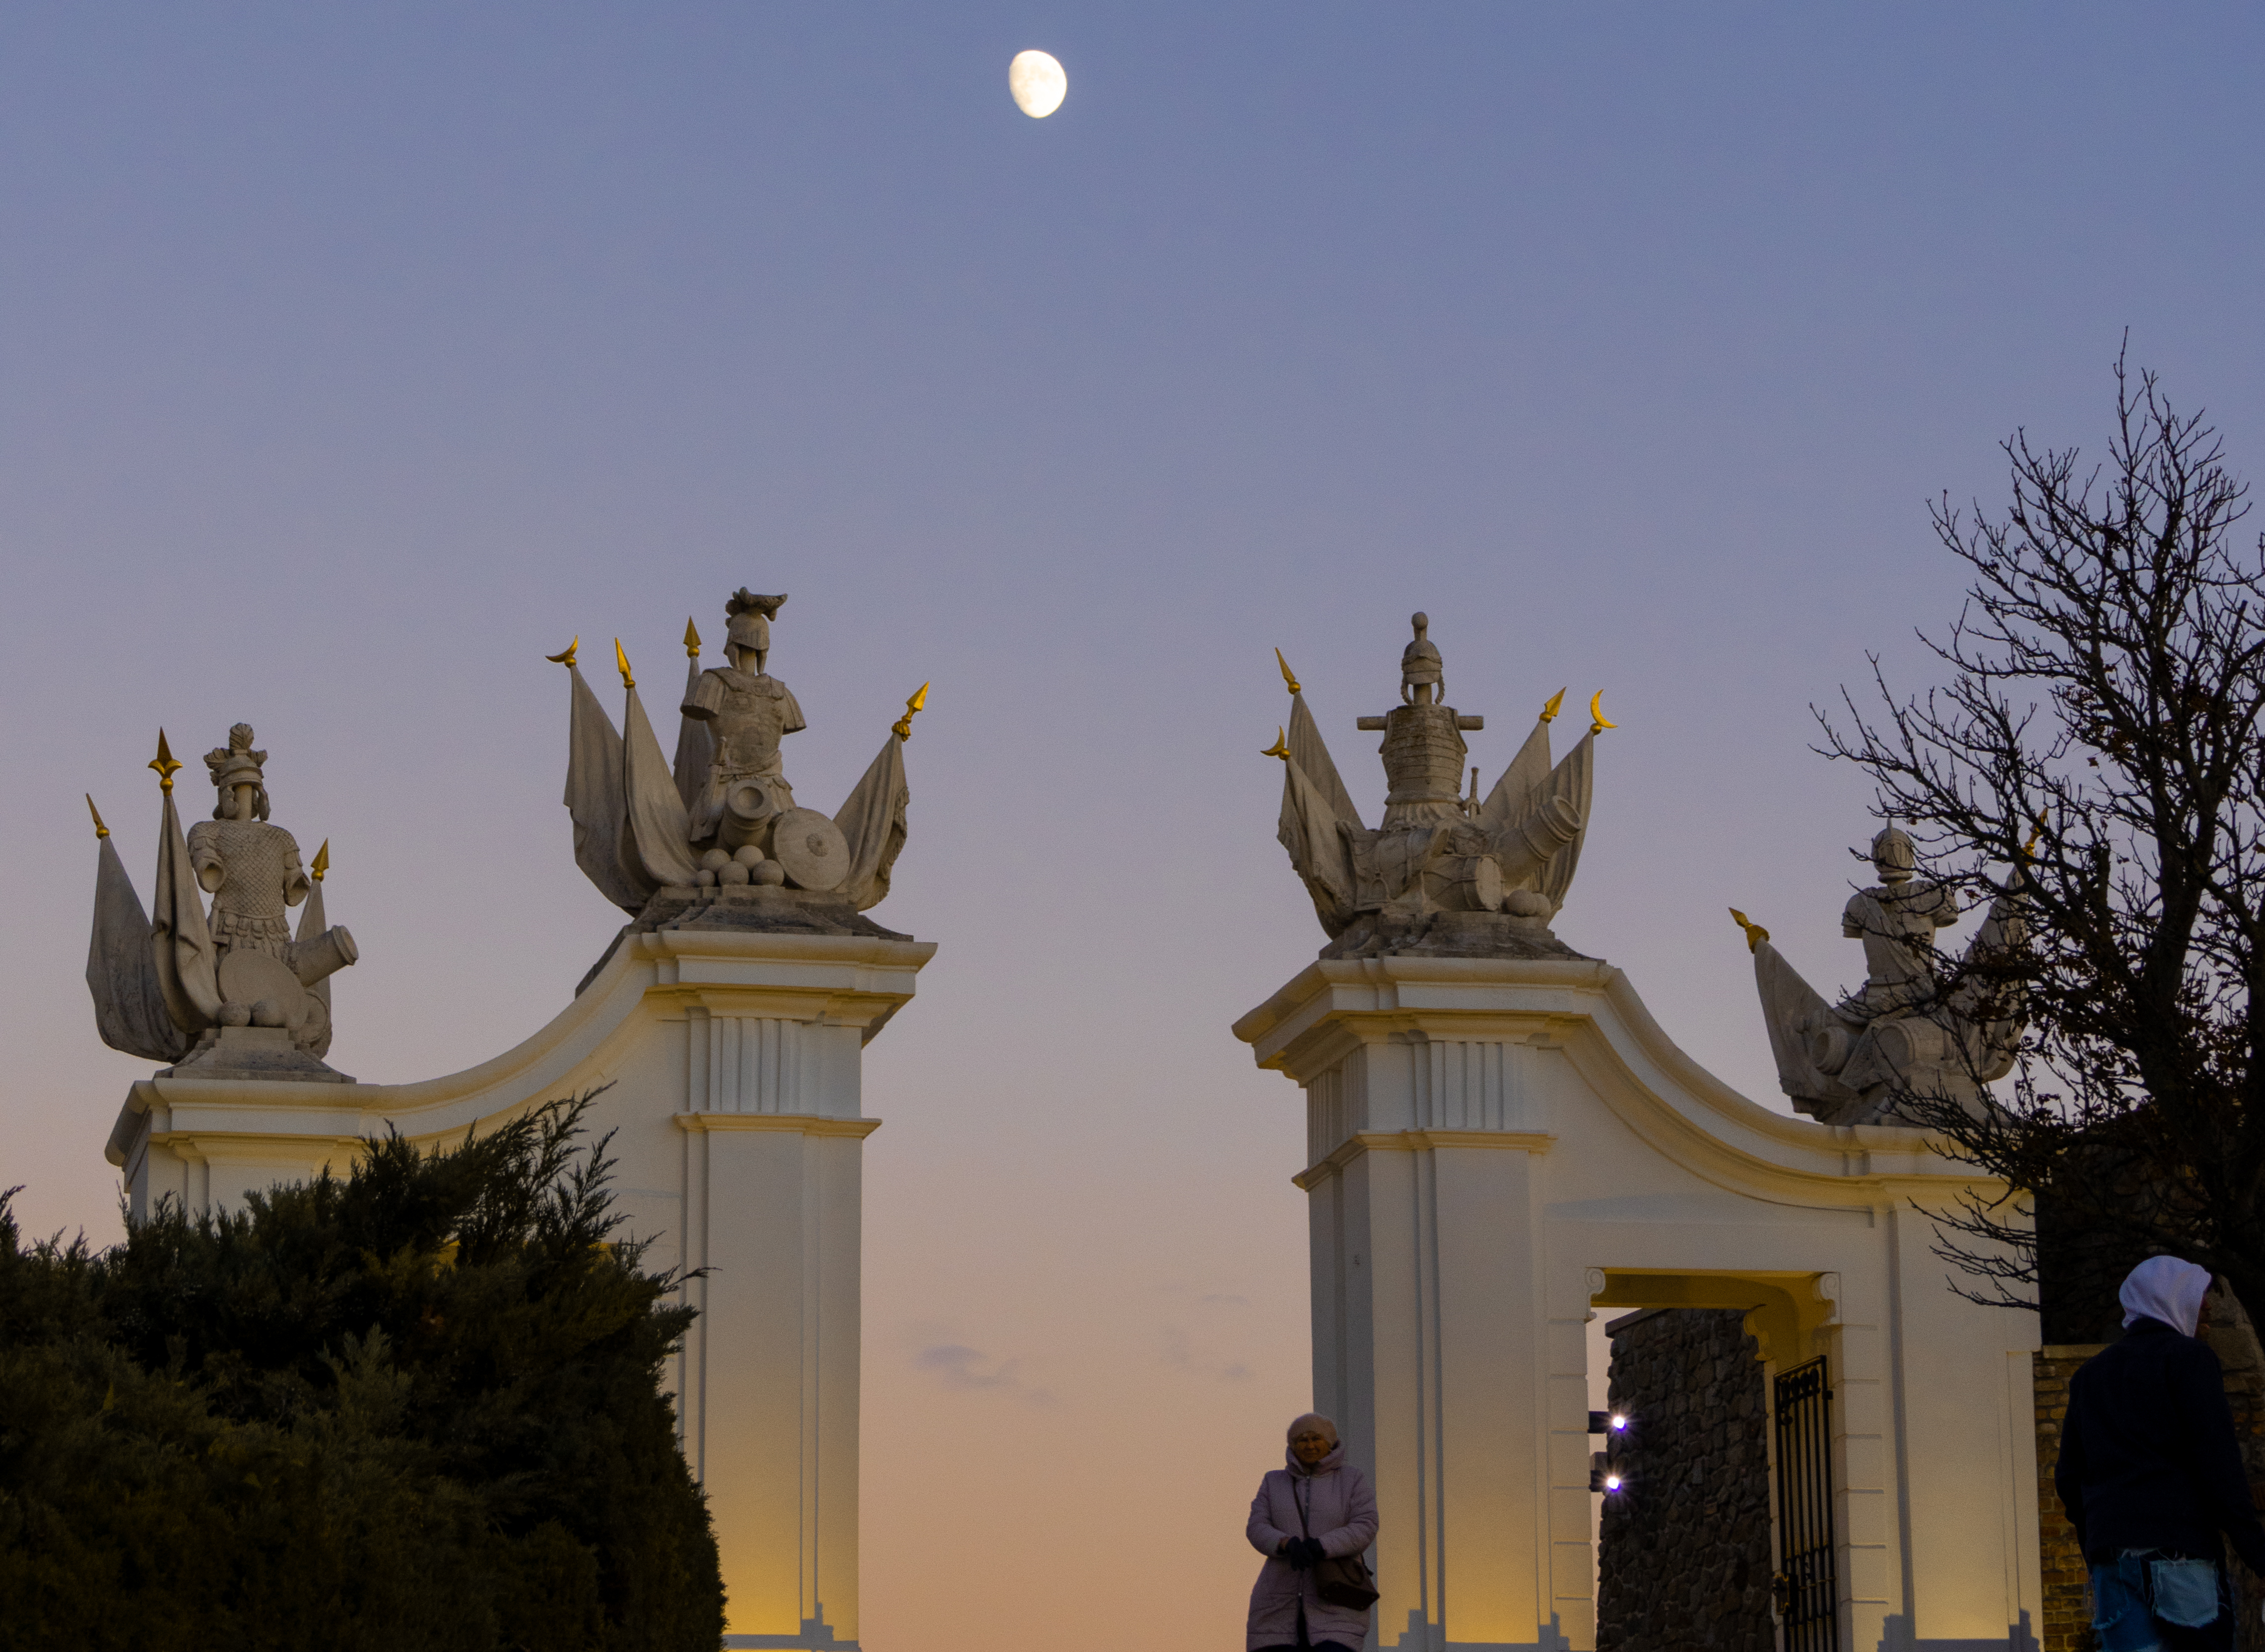

Ďakujem za pozornosť
Maroš Tomašov
Vzdelávanie mladých lídrov

